Slide 1
不同方法的环境数据预测分析
报告人：张航涛

Slide 2
北京交通大学
目录
CONTENT
通过LSTM，决策树，线性回归算法预测中国福州地区以及美国Portland的监测数据，并用RMSE,MAE,MSE,R2函数评价预测结果，以及分析各种现象产生的原因。最后给出了不同模型的适用条件。
数据说明
LSTM模型
数据集比较
预测结果比较
模型适用总结
PART ONE
PART TWO
PART THREE
PART FOUR
PART FIVE

Slide 3
北京交通大学
数据说明
PART ONE

Slide 4
数据说明
Portland监测数据表（部分）
监测时间 | CO | NO2 | SO2 | O3 | PM25 | PM10 | 温度，湿度， 气压等其他7个属性
2018-12-19 06 | 408.6 | 881.57 | 1042.94 | 888.14 | 1.5 | 2.33 | …
2018-12-19 16 | 422.16 | 930.13 | 997.03 | 975.56 | 1.74 | 3.41 | …
2018-12-19 17 | 428.36 | 944.21 | 1023.05 | 986.71 | 2.07 | 3.36 | …
2018-12-19 19 | 537.75 | 948.05 | 998.5 | 947.98 | 2.24 | 7.19 | …
约4000条
我们关注（需要预测）的是上表列出的六个属性，但像温度，湿度，气压等因素也可能潜在影响下一时刻的这六个属性，所以在预测时，模型的输入应该包含这些属性。训练及和测试集数据按7：3分配。中国福州地区数据的属性相同，但分布差异大，有8000条。

Slide 5
北京交通大学
LSTM预测模型
PART TWO

Slide 6
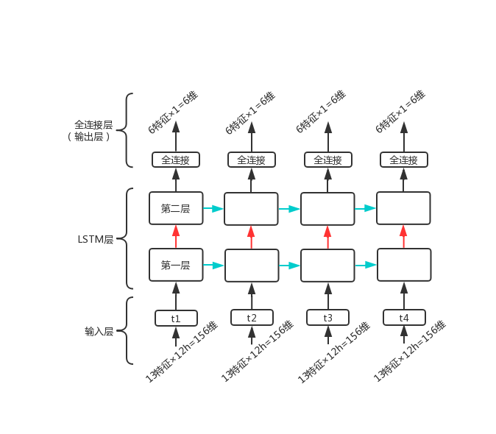
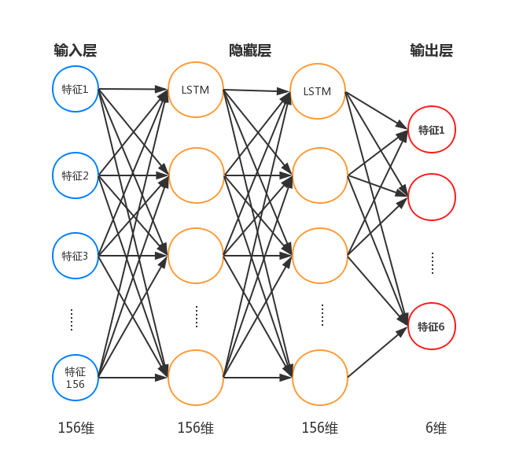
按时序展开LSTM模型
之所以用LSTM模型是因为监测数据不仅在12小时之间有关联，通过LSTM的记忆和遗忘也可找出不同时段可能存在的关联。

Slide 7
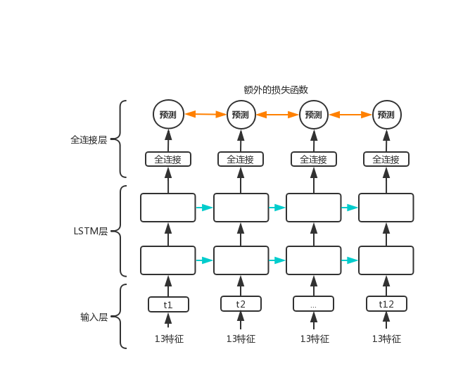
另一种LSTM模型设计
这种设计增加了网络的灵活性，窗口不再固定，但由于并没有硬性规定通过历史多长时间的数据预测下一时刻，只能凭信LSTM的记忆特性和遗忘特性。 最后，我们可以在损失函数上考虑特定的评价指标，比如平滑度（在校准场景是有价值的）等，这一点无法在上一个模型上做到。因为在上一个模型中，每一次预测计算损失函数是独立的。

Slide 8

归一化与反归一化

Slide 9

数据预处理
为何要归一化
对于基于梯度下降法的模型来说，归一化与否对算法的影响非常大。不同的算法，对归一化的依赖程序不同。

Slide 10
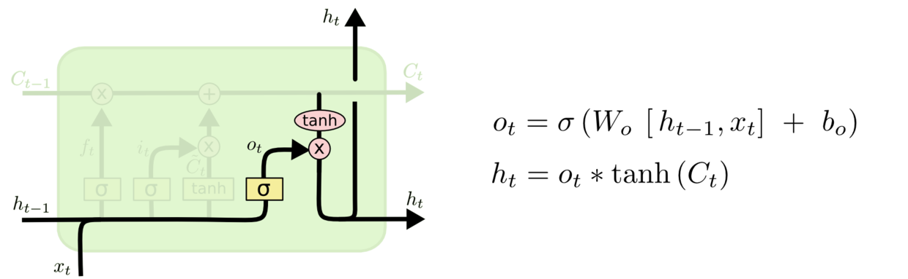
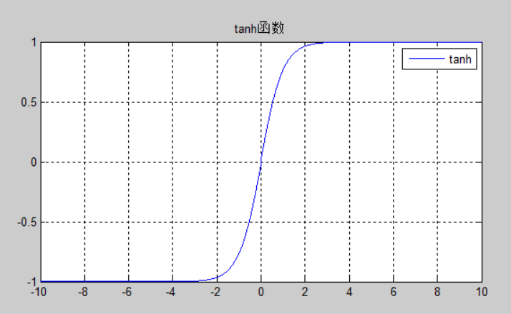
为何要归一化
1. 如果数据的基数很大（如SO2），那么它的变化范围相比于其本身来说就很小.
2. 由于双曲正切函数和Sigmoid函数只有在[-2，2]的范围才有较好的非线性，所以输入x的取值范围要在[-2，2]内，这个神经元才能利用到非线性部分。
3. 在反向传播更新网络参数时：
新的参数=旧参数-学习率×梯度
当存在数值很大的输入数据时，我们无法找到适合的学习率，导致网络学习速度很慢。

Slide 11
北京交通大学
数据集比较
PART THREE

Slide 12
数据集横向对比
波特兰的监测数据变化较为平缓，而福州的监测数据波动很大，且波动范围也很大。

Slide 13
数据集内部对比
同样是福州地区，CO和NO2的浓度分布差异也很大，CO的曲线较平缓，NO2的曲线抖动大。

Slide 14
北京交通大学
预测结果比较
PART FORE

Slide 15
波特兰控制变量实验结果对比3-1

Slide 16
波特兰实验结果对比3
模型评价 | LSTM |  |  | 线性回归
指标 | CO | NO2 | SO2 | CO | NO2 | SO2
MSE | 14.37 | 3145.81 | 8417.67 | 141.82 | 1118.66 | 2772.22
MAE | 2.89 | 39.78 | 59.10 | 8.46 | 25.28 | 35.48
RMSE | 3.79 | 56.08 | 91.74 | 11.90 | 33.44 | 52.65
R2 | 0.49 | 0.87 | 0.61 | 0.62 | 0.47 | 0.57

Slide 17
模型评价 | LSTM |  |  | 线性回归
指标 | CO | NO2 | SO2 | CO | NO2 | SO2
MSE | 237.81 | 63978.4 | 38298.3 | 768.90 | 7072.74 | 7818.9
MAE | 12.05 | 207.64 | 165.287 | 18.51 | 63.50 | 65.57
RMSE | 15.42 | 252.9 | 195.7 | 27.72 | 84.09 | 88.42
R2 | 0.49 | 0.878 | -0.086 | 0.06 | 0.90 | 0.87

Slide 18
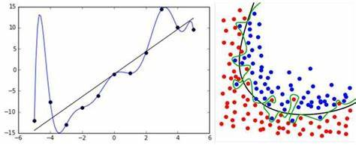
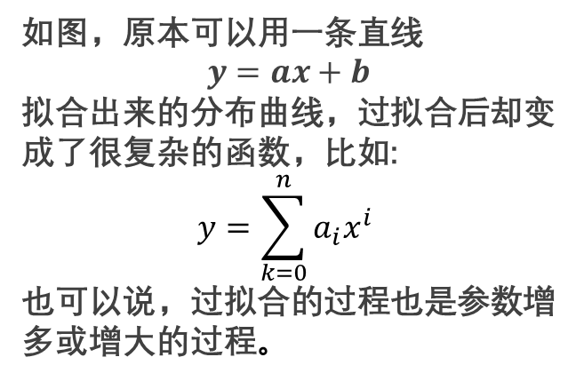
没有达到完全拟合
为何会出现这种现象？
及各个模型的适用范围
在LSTM模型设计时，我们考虑到数据集数量过少，可能会导致模型过拟合。为了防止过拟合现象发生，我们在损失函数上添加了L2约束。这是LSTM不能很好的适应“波动密集型数据”的原因之一。
如图，原本可以用一条直线
$$y=ax+b$$
拟合出来的分布曲线，过拟合后却变成了很复杂的函数，比如:
$$y=\sum_{k=0}^{n}{{a_{i}x^{i}}^{ }}$$
也可以说，过拟合的过程也是参数增多或增大的过程。

Slide 19
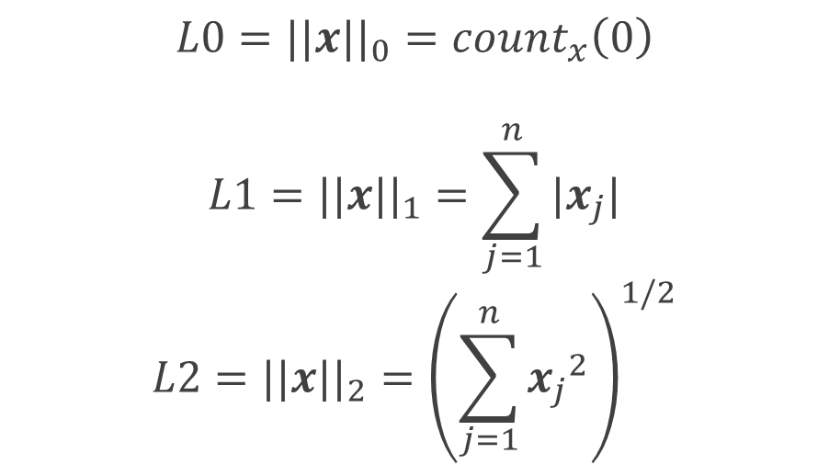
如何解决这种现象？
1.使用正则约束
$$L0={||x||}_{0}={count}_{x}\left(0\right)$$
$$L1={||x||}_{1}=\sum_{j=1}^{n}{|x_{j}|}$$
$$L2={||x||}_{2}={\left(\sum_{j=1}^{n}{{x_{j}}^{2}}\right)}^{1/2}$$
正则项有三种：L0、L1、L2
L0正则化的值是模型参数中非零参数的个数。
L1正则化表示各个参数绝对值之和。
L2正则化标识各个参数的平方的和的开方值。

Slide 20
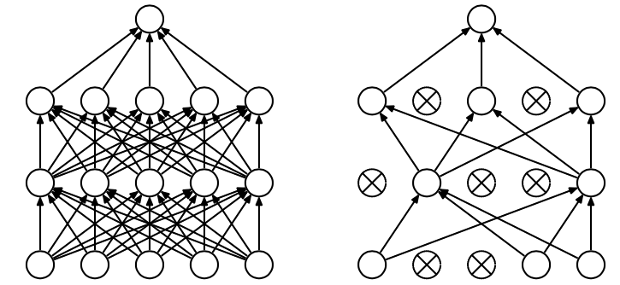
如何解决这种现象？
2.随机丢弃(Dropout)
Dropout是指在深度学习网络的训练过程中，对于神经网络单元，按照一定的概率将其暂时从网络中丢弃。 为了防止或减轻过拟合而使用的函数，它一般用在全连接层。
train的时候dropout起作用,test的时候不起作用
正因使用了L2约束和Dropout，模型在预测“波动密集型数据”上不会很好的拟合。但不使用这些约束，在小训练集和区分训练集和测试集的情况下反而会对模型起负面作用。

Slide 21
决策树的适用

Slide 22
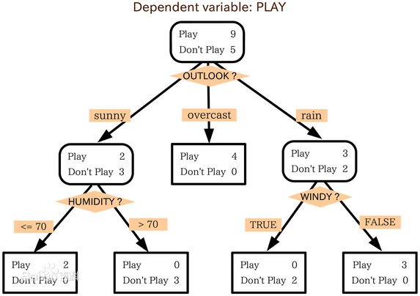
决策树的适用
400
0
决策树(Decision Tree）是在已知各种情况发生概率的基础上，通过构成决策树来求取净现值的期望值大于等于零的概率。

Slide 23
决策树的适用

Slide 24
北京交通大学
模型适用总结
PART FIVE

Slide 25
不同的场景及数据可信度选用不同模型
各模型适用情况表
数据分布情况 | 序列平缓 | 波动密集 | 大概率的差异分布
LSTM | √ |  | √
线性回归，SVR | √ | √
决策树 | √ | √
根据不同的场景数据分布特点及不同目的选用不同模型

Slide 26
谢谢老师和同学们
恳请老师批评指正
张航涛 2019/9/25
PPT模板下载：www.1ppt.com/moban/ 行业PPT模板：www.1ppt.com/hangye/
节日PPT模板：www.1ppt.com/jieri/ PPT素材下载：www.1ppt.com/sucai/
PPT背景图片：www.1ppt.com/beijing/ PPT图表下载：www.1ppt.com/tubiao/
优秀PPT下载：www.1ppt.com/xiazai/ PPT教程： www.1ppt.com/powerpoint/
Word教程： www.1ppt.com/word/ Excel教程：www.1ppt.com/excel/
资料下载：www.1ppt.com/ziliao/ PPT课件下载：www.1ppt.com/kejian/
范文下载：www.1ppt.com/fanwen/ 试卷下载：www.1ppt.com/shiti/
教案下载：www.1ppt.com/jiaoan/
字体下载：www.1ppt.com/ziti/

